Slide 1


Un moment délicieux
avec
un vrai Artiste ...

Slide 2
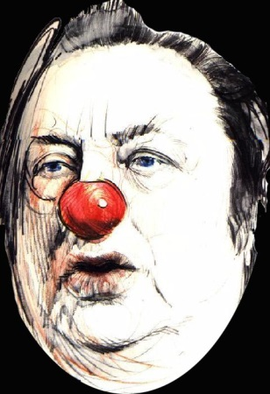

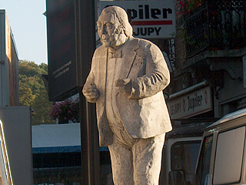

Raymond
Devos

Slide 3
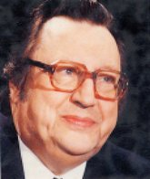
Humoriste français
Né à Mouscron en Belgique
le 09 novembre 1922
Décédé à Saint-Rémy-les-Chevreuse
le 15 juin 2006

Slide 4
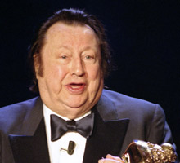
Jeux de mots et calembours, parfois proches du non-sens, caractérisent l'oeuvre de l'humoriste
Raymond Devos, qui aimait tourner en dérision les absurdités du monde .

Slide 5
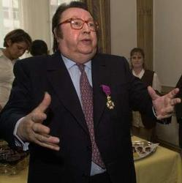
Commandeur de la légion d'honneur, Devos avait reçu de nombreuses distinctions, …

Slide 6
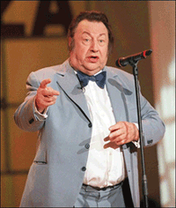
…dont le Grand prix du disque de l'Académie Charles Cros (1975), un Molière du meilleur one man show (1989), …

Slide 7

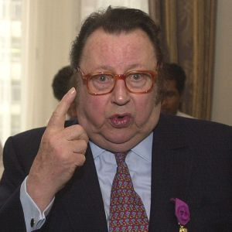
...un Molière d'honneur (2000), le Grand prix de l'humour de la Sacem (2001).

Slide 8
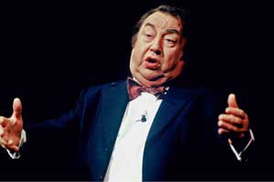
En 2003, le ministère de la Culture crée en son hommage le Prix Raymond-Devos, destiné à récompenser un travail d'excellence autour de la langue française.

Slide 9
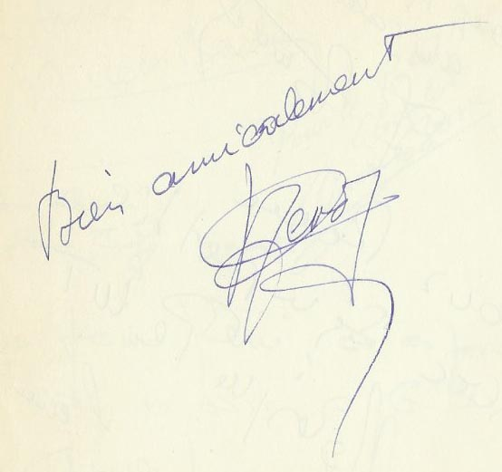
Voici pour notre plaisir, les meilleurs mots d'esprit de ce grand humoriste.

Slide 10
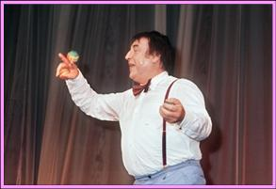
« Quand on s'est connus, ma femme et moi, on était tellement timides tous les deux qu'on n'osait pas se regarder…

Slide 11
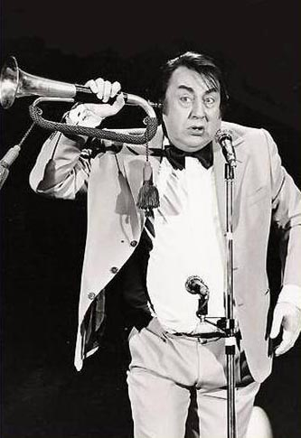
...Maintenant, on ne peut plus se voir. »

Slide 12
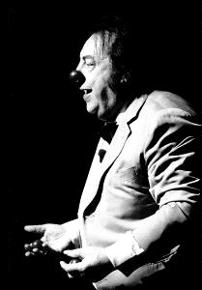
Je n’ai pas dormi de la nuit car jusqu’au matin j'ai cru entendre le chromosome en plus qui tournait en rond dans ma case en moins.

Slide 13
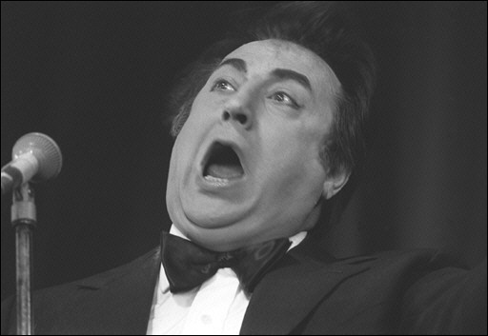
« Qui prête à rire n'est jamais
sûr d'être remboursé. »

Slide 14
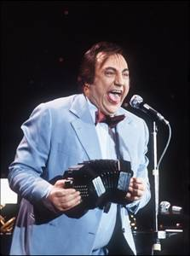
« Le rire est une chose
sérieuse avec laquelle
il ne faut pas plaisanter. »

Slide 15
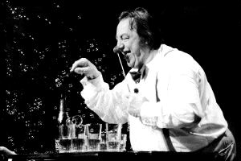
« Du moment qu'on rit des choses,
elles ne sont plus dangereuses. »

Slide 16
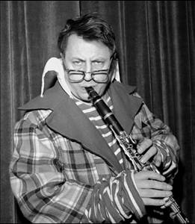
« Quand j'ai tort, j'ai mes raisons, que je ne donne pas…

Slide 17
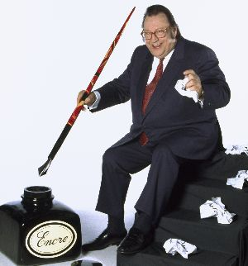
…Ce serait reconnaître mes torts. »

Slide 18
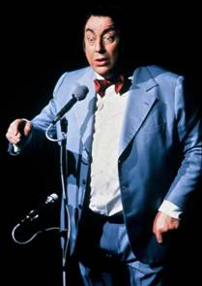
« On a toujours tort d'essayer d'avoir raison devant des gens…

Slide 19
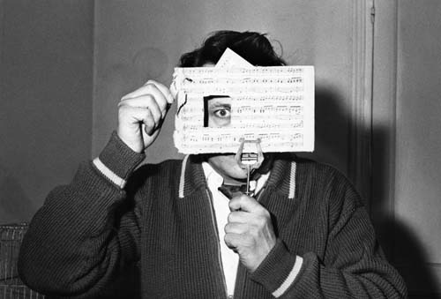
…qui ont toutes les bonnes raisons de croire qu'ils n'ont pas tort. »

Slide 20
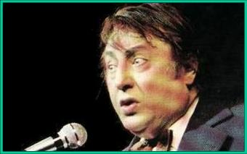
« Etre raisonnable en toutes circonstances.
Il faudrait être fou »

Slide 21
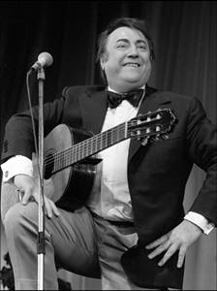
« Je suis adroit de la main gauche et je suis gauche de la main droite »

Slide 22
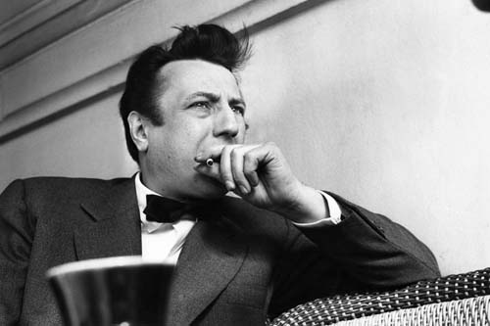
« Une fois rien, c'est rien ;
deux fois rien, ce n'est pas beaucoup,…

Slide 23
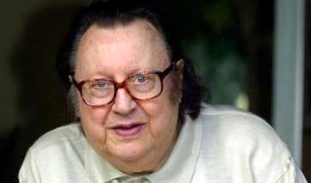
...mais pour trois fois rien, on peut déjà s'acheter quelque chose, et pour pas cher »

Slide 24
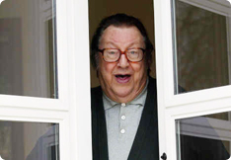
« Si ma femme doit être veuve un jour, j'aimerais mieux que ce soit de mon vivant. »

Slide 25
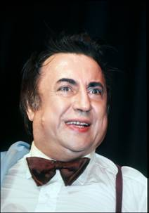
« Si Dieu n'est pas marié, pourquoi parle-t-on de sa grande Clémence ? »

Slide 26
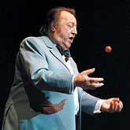
« J‘adore être pris en flagrant délire »

Slide 27
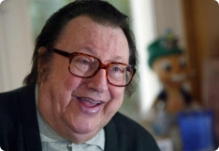
« J'ai toujours réussi
à rater tous mes examens »

Slide 28
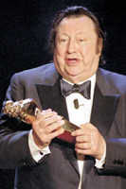
« Une rengaine, c’est un air qui commence par vous entrer par une oreille…

Slide 29
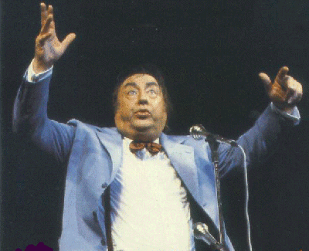
…et qui finit par vous sortir par les yeux. »

Slide 30
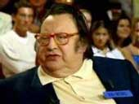
« Quand un homme ne dit rien alors que tout le monde parle, on entend plus que lui. »

Slide 31
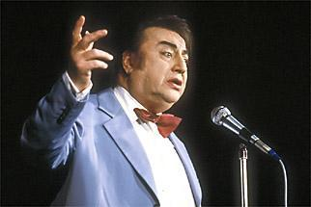
« Est-ce que les histoires que vous racontez ne vous empêchent pas de dormir ?...

Slide 32
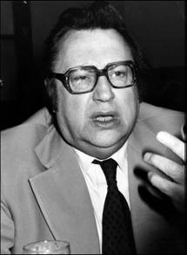
…
- Si, mais comme ce sont des histoires à dormir debout, je récupère ! »

Slide 33
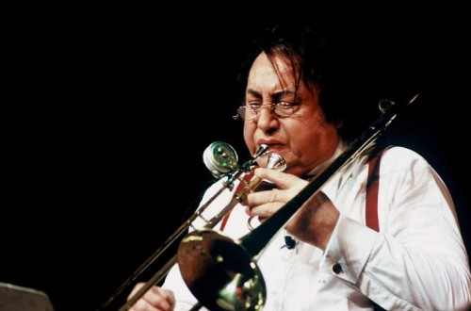
« Un muet, c'est un antiparlementaire »

Slide 34
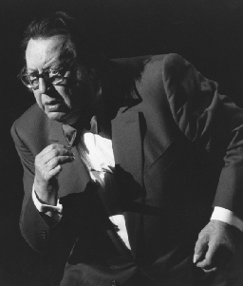
« Pour un raté... rater, c'est estimer avoir réussi là où les autres considèrent qu'ils ont raté ! »

Slide 35
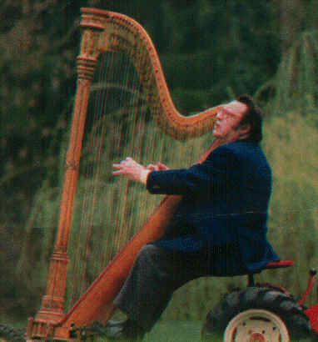
« Le flux et le reflux me font marée. »

Slide 36
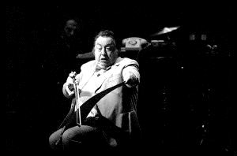
"Un croyant, c'est un antiseptique. »

Slide 37
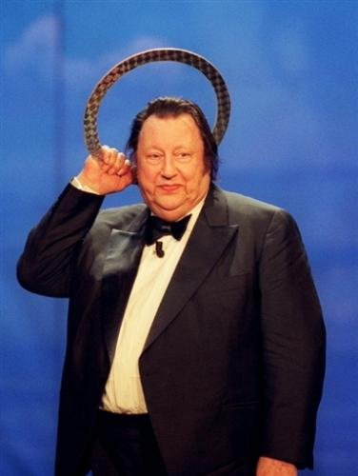
« Même avec Dieu, il ne faut pas tenter le Diable. »

Slide 38
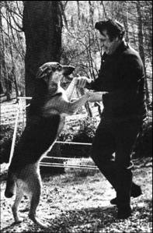
« Mon pied droit est jaloux de mon pied gauche. Quand l'un avance, …

Slide 39
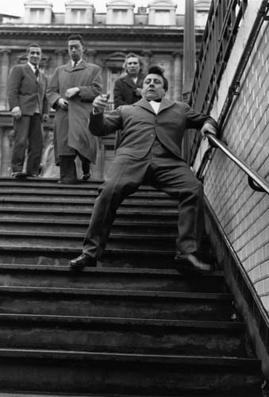
…l'autre veut le dépasser. Et moi, comme un imbécile, je marche ! »

Slide 40
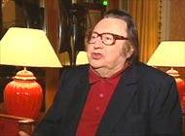
"La grippe, ça dure huit jours si on la soigne et une semaine si on ne fait rien."

Slide 41
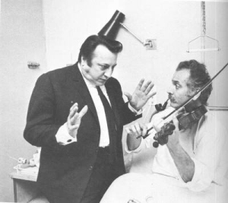
"Si vous cassez un bout de bois en deux, il y a encore deux bouts à chaque bout"

Slide 42
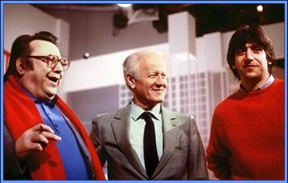
« La raison du plus fou
est toujours la meilleure. »

Slide 43
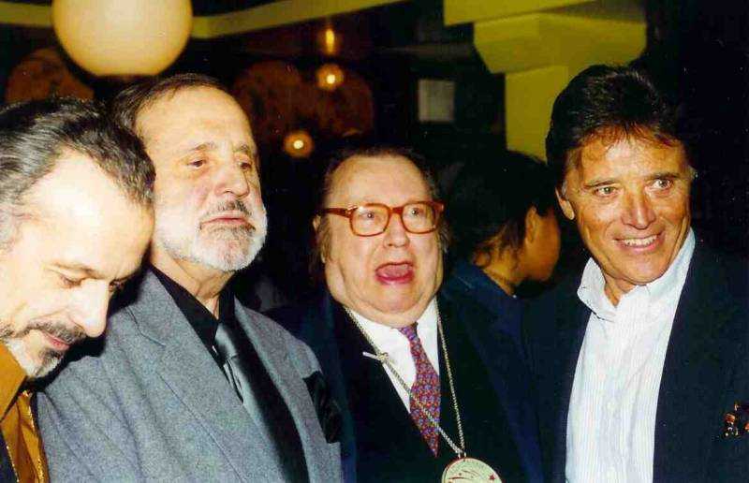
J'ai été hier au cinéma. voir un film en noir et blanc. Pas un film en couleurs : je suis en deuil.

Slide 44
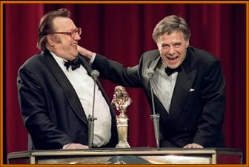
« Je n'aime pas être chez moi. A tel point que lorsque je vais chez quelqu'un et qu'il me dit: Vous êtes ici chez vous, je rentre chez moi! »

Slide 45
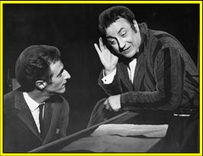
« Il m'est arrivé de prêter l'oreille à un sourd. Il n'entendait pas mieux. »

Slide 46
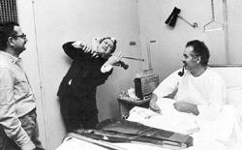
« L'autre jour, au café, je commande un demi. J'en bois la moitié. Il ne m'en restait plus. »

Slide 47
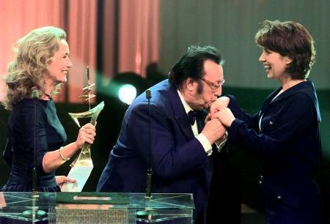
« Se coucher tard nuit. »

Slide 48
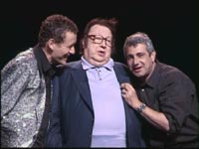
Les fous n'aiment pas la marche parce qu’ils la ratent souvent.

Slide 49
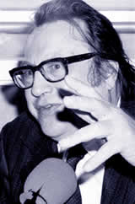
« Je connais un critique qui est en même temps auteur...

Slide 50
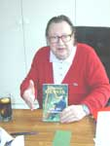
…ce qui le met en tant qu‘auteur dans une situation critique ! »

Slide 51


" La force de l'imaginaire ! on s'imagine que l'imaginaire, c'est léger c'est futile! Alors que c'est primordial! Seulement, il faut faire attention!
Lorsqu'on a la prétention, comme moi, …..

Slide 52

…d'entraîner les gens dans l'imaginaire, il faut pouvoir
les ramener dans le réel,
ensuite, et sans dommage!
C'est une responsabilité ! "

Slide 53

Je crois à l‘immortalité et pourtant je crains bien de mourir avant de la connaître

Slide 54

Adieu le clown

Slide 55

Salut l’artiste.

Slide 56


Musique : Giani ESPOSITO
« Le clown se meurt »
Chanté par Raymond DEVOS

